Slide 1
Měření účinnosti public relations
Propagace a média (nk2285)
Michal Jilka

Slide 2
Struktura seminářů
Datum | Téma
3.3. | Představení a seznámení s obsahem předmětu Specifika sportovního marketingu, marketingová komunikace a komunikační mix Corporate Identity
17.3. | Mediální plánování a public relations Digitální marketing ve sportovním prostředí
21.4. | PRE proces
30.4. | Odevzdání projektů

Slide 3
„Pokud nejste schopni měřit své výsledky, nemůžete ani nic zlepšovat.“
Barry Leggether
Asociace pro měření a evaluaci komunikace

Slide 4
Měření PR (PRAM Consulting, 2008)
Hlavní kritéria v minulosti
  množství výstupů a pokrytí v tištěných médiích
  typ a tón zmínky (pozitivní X neutrální X negativní)
  důvěryhodnost a popularita zdroje
  srovnání s konkurencí
Nejčastější metrika AVE (Advertising Value Equivalency)
  Přepočet redakčního prostoru na inzertní hodnotu
  PR je ekvivalentem reklamy X nesrovnatelnost účinku PR a reklamy

Slide 5
Východiska pro měření PR
Barcelonské principy (2010)
Stanovení cílů měření
Vhodnější je měřit spíše výsledky, než výstupy
Vliv na obchodní výsledky by měl být měřen, kdykoli je to možné
Měření médií musí být kvalitativní i kvantitativní
AVE nevyjadřuje hodnotu PR
Sociální média lze měřit a měla by se měřit
Pro seriózní měření je nutná transparentnost a opakovatelnost

Slide 6
Východiska pro měření PR
Lisabonská konference (2011)
  Měření PR aktivit pomocí návratnosti investic (ROI)
  Vytvořit a osvojit si standardy pro měření sociálních sítí
  Měření a vyhodnocování je nedílná součást PR

Slide 7
Některé metriky
PR zmínky
  Počítání publikací
  Posouzení kvality
  Virální dopad – přes do online prostředí
Metriky pro sociální sítě
  Engagement vs. pokrytí – kvalita vs. kvantita
  Rozvoj komunity
Výsledky PR
  Vliv na chování u zákazníků – koupě, doporučení, reakce, návštěvnost…
  Růst – prodeje, služeb, návštěvnosti, odběratelů…

Slide 8
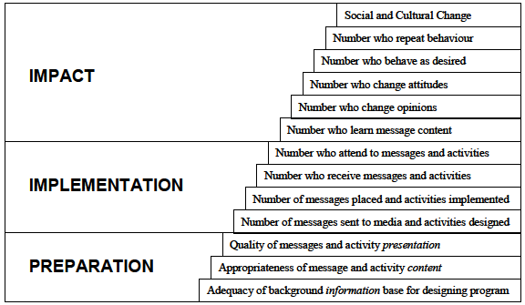
PII model (Cutlip, Center & Boom, 1993)

Slide 9
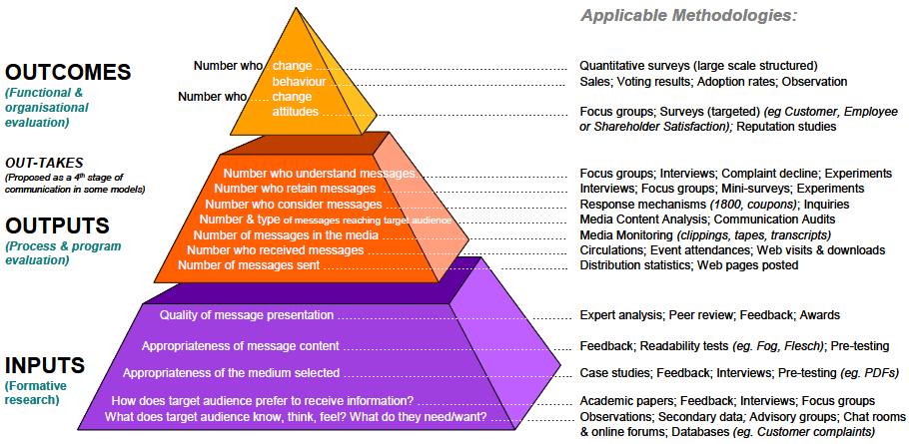
Pyramidový model (Macnamara, 2002)
Notes:
Inputs – strategické a materiální komponenty komunikačních programů + volba komunikačních programů, obsahu, formátu…
Outputs – fyzické materiály a produkční aktivity (publicita, události, publikace, intranety) a s tím spojené procesy (psaní, design …)
Outcomes – vliv a efekt komunikace – chování i postojů

Slide 10
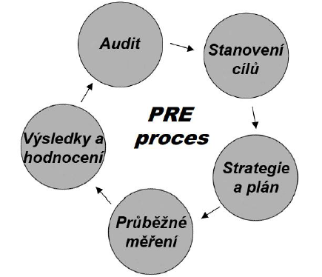
PRE proces (Macnamara, 2011)

Slide 11
PRE proces - audit
Zhodnocení aktuální situace
Analýza vnitřního prostředí + marketingový mix
Analýza aktuálních komunikačních kanálů – všechny prvky marketingové komunikace
Analýza existujících dat – symboly, loga, design, návštěvy webu/soc. sítí, otevřenost e-mailů, shlédnutí videí, zobrazení obrázků/příspěvků…
Analýza konkurence a postoje veřejnosti

Slide 12
PRE proces – stanovení cílů
Stanovit jasně definované cíle
Kvantifikace a specifikace pomáhá k určení, zda se cílů dosáhlo
Propojení se strategickými cíli celé organizace a následné navázání cílů pro propagaci a PR

Slide 13
PRE proces – strategie a plán
Vymyšlení konkrétních strategií a taktiky na plnění stanovených cílů
Usnadnění díky projektovému plánování (problem solving, issue tree…)
Stanovení i způsobů měření – výstupů, vlivu na veřejnost, celkových výsledků

Slide 14
PRE proces – průběžné měření a výsledky a hodnocení
Průběžně měření
  Kontrola celkového průběhu vč. potřebných analýz
  Možná korekce projektů směřující k dosaženích cíli
Výsledky a hodnocení
  Hodnocení celkových výsledků
  Získané zkušenosti a poznatky
  Zhodnocení strategie
  Poskytnutí zpětné vazby na průběh PRE procesu

Slide 15
Co mají obsahovat projekty
(detailně v předchozích prezentacích)
  Analýza současného stavu organizace
    Corporate identity + grafické vyjadřování klubu/organizace/akce
    Marketingový mix
    Prvky reklamy
    Prvky komunikačního mixu
  Analýza konkurence a postoje veřejnosti (hodnota značky z pohledu zákazníka)
  Stanovení strategických cílů a stanovení cílů pro komunikaci a public relations
  Vymyslet novou formu propagace
    Dle vámi zvolených komunikačních kanálů
    Digitální marketing – klíčová slova do vyhledávání, články na web, sociální sítě…
  Příloha 1: tisková zpráva
  Příloha 2: médiaplán

Slide 16
Pro dnešek vše ☺

